Slide 1
СПОРТИВНЫЕ ПРОФЕССИИ
Подготовил:
учитель ОБЖ
Овсянникова Елена Викторовна

Slide 2
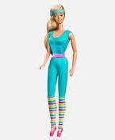
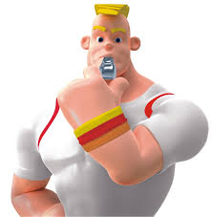
СПОРТИВНЫЕ ПРОФЕССИИ
Нет профессий плохих и хороших,
бывают плохие и хорошие работники.

Slide 3
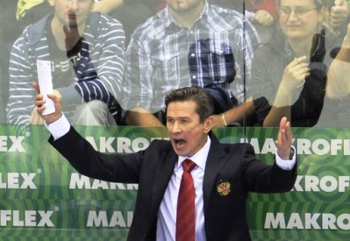
СПОРТИВНЫЙ ТРЕНЕР
Спортивный тренер – специалист по воспитанию спортсменов и подготовке их к соревнованиям.
Особенности профессии
В спорте обучение проходит в процессе тренировок.
Тренер обучает своих воспитанников и помогает в совершенствовании мастерства.
Спортивный тренер руководит тренировками.
Начинающим спортсменам он прививает основные умения и навыки.
Главная задача тренера – раскрыть способности спортсмена, научить его максимально использовать ресурсы своего организма для победы.
Для этого нужно грамотно выстраивать режим тренировок, распределять нагрузки, подбирать эффективные упражнения.
Cпорт – это не только физическая сила и ловкость.
Спортсмен должен понимать особенности своей физиологии, уметь управлять и своим телом и эмоциями. Тренер занимается теоретической и психологической подготовкой своих воспитанников.

Slide 4
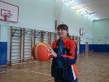
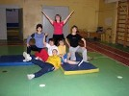
Учитель физической культуры
Учитель физкультуры учит правильно выполнять физические упражнения, помогает ребенку лучше заботиться о своем физическом здоровье.
Специфика профессии
Ответственная работа с детьми, подразумевает психологические нагрузки. Востребованность и заработная плата – средние.
Необходимые качества
Профессиональные: профильные навыки, физическая форма, знание основных методик преподавания, умение оказать первую помощь.
Личностные: ответственность, стрессоустойчивость, коммуникабельность.
Обязанности Подготовка и проведение уроков, организация соревнований, контроль безопасности учащихся во время урока. Образование Необходимо средне-специальное или высшее профильное образование.

Slide 5
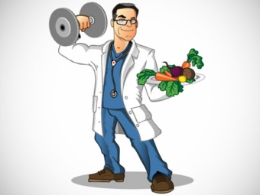
Спортивный врач
Спортивным врачом можно назвать практически любого медика, регулярно работающего как с отдельными спортсменами, так и с целыми командами (в футболе, хоккее, волейболе и т. д.). Врач команды совмещает множество обязанностей: следит за питанием спортсменов, их самочувствием, за работой на тренировках и соревнованиях, за использованием медицинских препаратов и т. д.
Cпецифика работы:
Часто врачу приходится быть и психологом: на него давят
и спортсмены, которые хотят во что бы то ни стало вернуться в строй, даже не долечившись, и тренеры, которые хотят знать о здоровье спортсмена как можно больше.

Slide 6
Спортивный психолог
Деятельность спортивного психолога является весьма многогранной, однако в целом можно выделить два основных направления в его работе: образовательную (связанную с обучением спортсменов, тренеров психологическим методам, методикам, техникам для повышения качества выступления или с просвещением тренеров в области психологического знания) и консультативную (направленную, прежде всего, на оказание помощи спортсменам в борьбе с личностными проблемами).

Slide 7
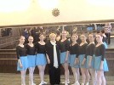
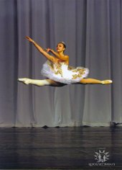
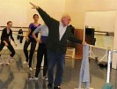
Хореограф
Хореограф работает с танцорами, чтобы придать их движениям завершенность, которая предстает перед зрителями в виде танцевального произведения.
Некоторые хореографы используют свои навыки для переделки уже существующих танцев, другие при помощи техник наподобие контактной импровизации создают совершенно новые работы.
Хореограф проводит тренировки с танцорами, вечером посещает и оценивает их выступление, а в остальное занимается административной работой. Еще хореограф разрабатывает идеи, проводит оценивание и отбор танцоров, подбирает костюмы, музыку и т.д.

Slide 8
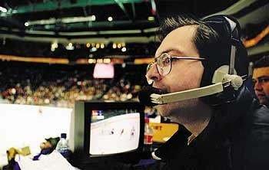
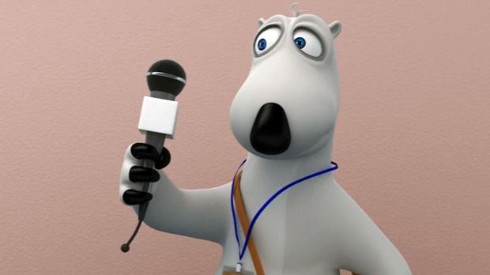
Спортивный журналист
Спортивная тематика всегда привлекает к себе внимание любителей спорта.
Развитие спортивного движения во всем мире, повышение интереса людей к здоровому образу жизни делают спортивную журналистику одним из перспективных направлений средств массовой информации (СМИ).

Slide 9
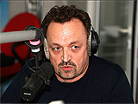
Спортивный комментатор
Спортивный комментатор – журналист, освещающий спортивные события в режиме реального времени.
Особенности профессии
Комментатором, как правило, становятся профессиональные журналисты, имеющие отличные знания в том или ином виде спорта, яркий тому пример Василий Вячеславович Уткин. Он закончил четыре курса филологического факультета Московского педагогического государственного университета им. В. И. Ленина. Никогда не играл в футбол на каком-либо серьёзном уровне. С 1992 года получил работу на телевидении – редактором, вел телепередачу «Футбольный клуб», футбольным комментатором стал с 1996 года, а в 2004 и 2005 годах был лауреатом премии ТЭФИ, в номинации «Лучший спортивный комментатор года».

Slide 10
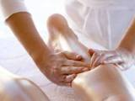
Массажист
Массаж – это система дозированных механических воздействий на кожу и мягкие ткани для улучшения самочувствия.
Особенности профессии
Массажист – специалист по поверхностному
механическому воздействию на тело, улучшающему самочувствие. Массажист не вправляет суставы,
не трогает позвоночник, он работает только с
поверхностью тела.
Но прикосновения умелого мастера дают потрясающий эффект. Массаж как лечебное средство применяли ещё в древности.
Сегодня массаж можно условно разделить на лечебный, спортивный и косметический. Лечебный массаж применяют в больницах, в реабилитационных центрах, во время курортного лечения. С профессиональными спортсменами и посетителями фитнес - центров работают специалисты по спортивному массажу.

Slide 11
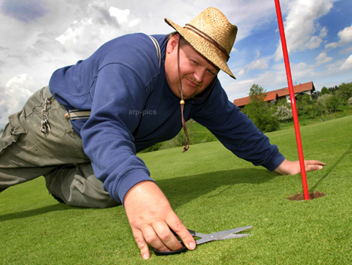
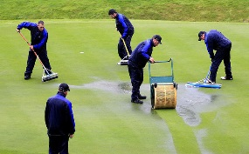
Гринкипер
Гринкипер – специалист по спортивным газонам.
Особенности профессии
Гринкипинг – это направление агрономии, посвящённое созданию и уходу за спортивными газонами для любых видов спорта на траве. Спортивные газоны – это и футбольные поля, и поля для регби,
и теннисные корты... Но в первую очередь профессию
гринкипера связывают с гольфом, которому она и обязана своим появлением. Лужайка для гольфа – сложная система. Она состоит из участков, на каждом из которых свои требования и к уклону газона, и к высоте травы. Гринкипер знает, как обустроить все элементы поля, и как сохранить их в идеальном для игры состоянии.

Slide 12
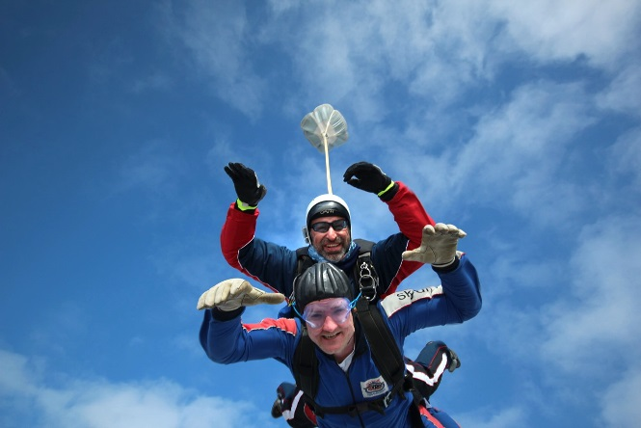
Инструктор парашютного спорта
Инструктор объясняет перворазникам (так называют тех, кто прыгает впервые), как устроен парашют, как вести себя в самолете, обеспечивает безопасность, морально поддерживает новичков в момент прыжка.
Можно тренировать и опытных спортсменов – помогать осваивать новую технику, принимать зачеты по укладке, техническим характеристикам, управлению парашютом. Cпецифика работы инструктора парашютного спорта: Инструкторы не ищут работу стандартными способами (по вакансиям или через кадровые агентства) – в ход идут профессиональные связи. Незнакомцев со стороны берут редко – это рискованная работа.

Slide 13
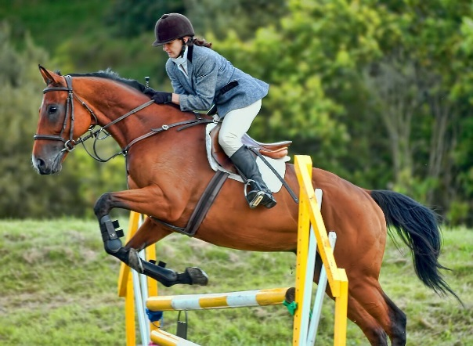
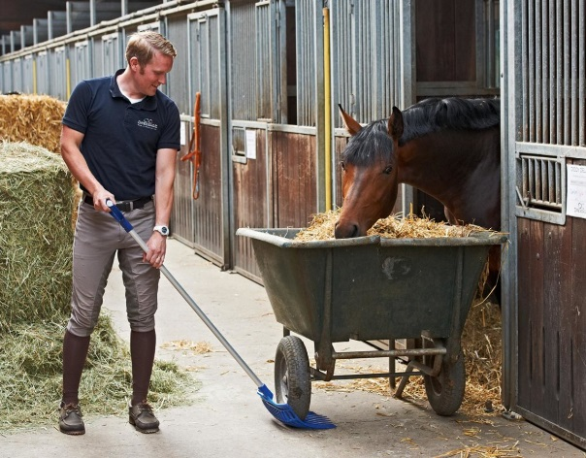
Жокей – это профессиональный специалист, который является наездником на скачках. Управляет лошадьми, подготавливает цирковые номера, демонстрирует животных на аукционах. Жокей служит сотрудником ипподрома. Занимается кормлением, подковкой лошадей и обеспечивает им соответствующий уход. Профессия пользуется широким почтением во всем мире. Обучение начинается с детского возраста в специализированных школах. Конному спорту уделяется особое внимание. Для работы жокеем потребуется получить профессиональное образование, обладать физиологическими и психологическими знаниями лошадей. Специалист должен иметь крепкое тело, уравновешенную нервную систему, уметь свободно разговаривать на английском языке. Для работы жокеем сначала следует поработать конюхом на любом хозяйстве. Научиться кормить лошадей, поить, убирать за ними и прогуливаться в загоне. Под контролем тренера нужно выполнять поездки на лошади. Будущий жокей проходит аттестацию и получает спортивную должность.

Slide 14
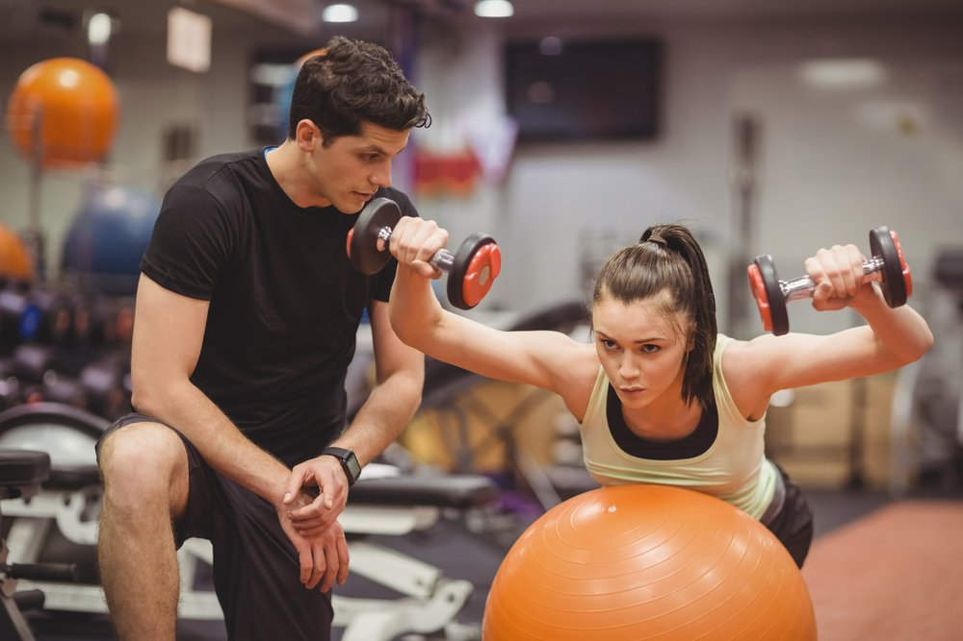
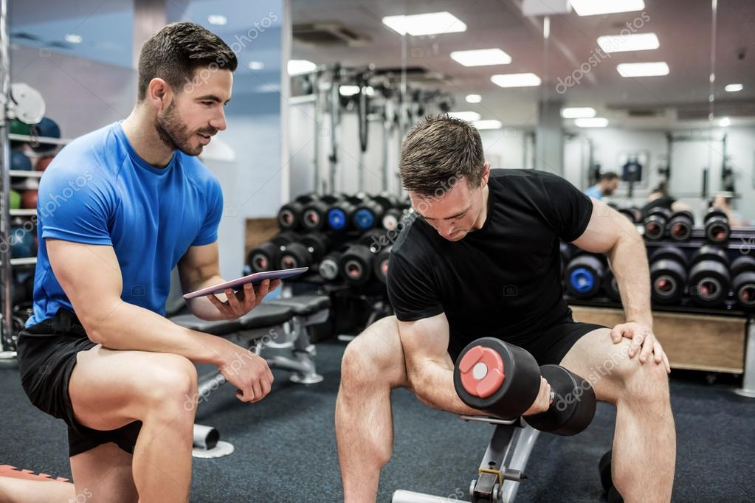
Фитнес-тренер – это спортивный специалист, занимающийся составлением специальной программы для людей, которые желают выглядеть в прекрасной форме. Тренер следит за правильным выполнением упражнений во время тренировок и контролирует весь тренировочный процесс. Люди в последнее время активно посещают тренажерные залы и регулярно занимаются спортом. В любом городе возросло количество спортивных клубов. Фитнес-тренер подбирает для занимающегося человека индивидуальную программу, или проводит групповые занятия. Контролирует выполнение упражнений в процессе тренировки.

